Slide 1
菜
码
S
S
T
需求变更评审
汇报人：G15
时间：2022年5月30日

Slide 2
目录
CONTENTES
01
需求变更申请
02
需求变更分析
03
变更申请及CCB组织
04
需求变更实现
05
参考资料
06
小组分工

Slide 3
01
需求变更申请

Slide 4
需求变更申请
G15选题：常规选题
项目教师用户代表杨枨老师提出需求变更请求本次需求变更请求内容：希望增加教师动态的推送功能，有新的教师相关的变化，比如：别人的关注，新的回复、新的评论等等，都能马上推送给相关教师的微信或邮箱

Slide 5
02
需求变更分析

Slide 6
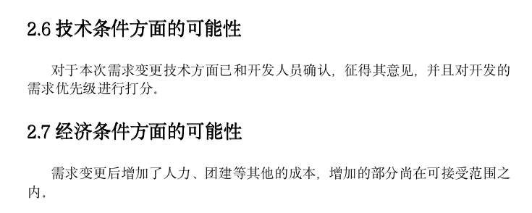
需求变更分析—可行性分析
PPT模板 http://www.1ppt.com/moban/

Slide 7
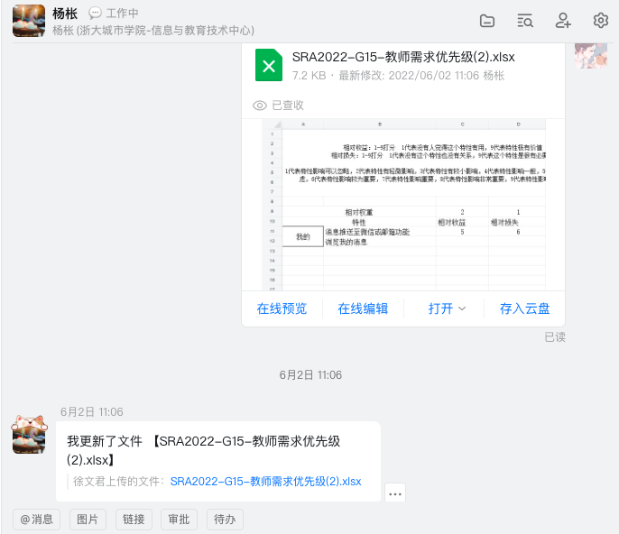
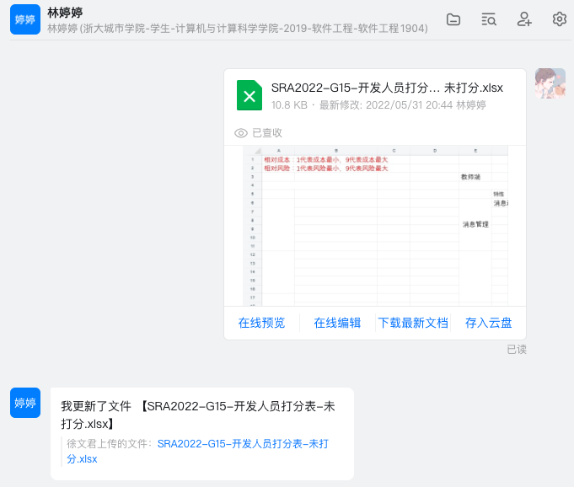
需求变更分析—优先级打分

Slide 8
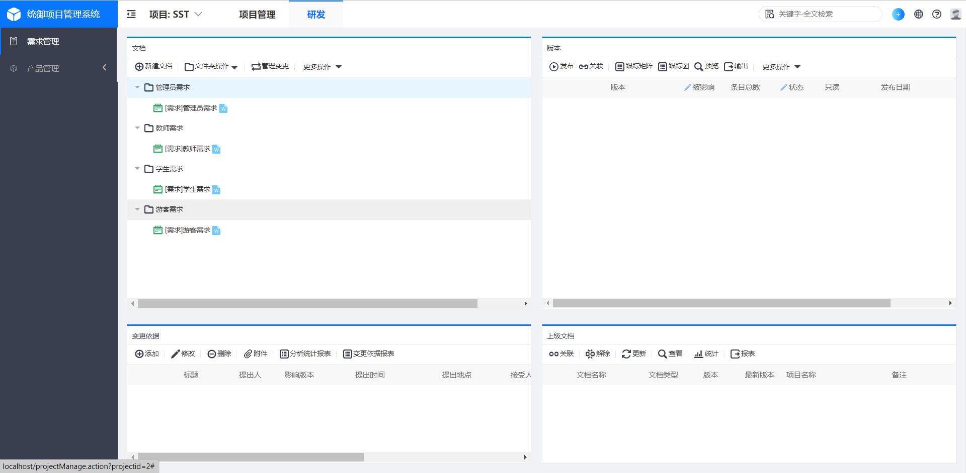
需求变更分析—管理工具

Slide 9
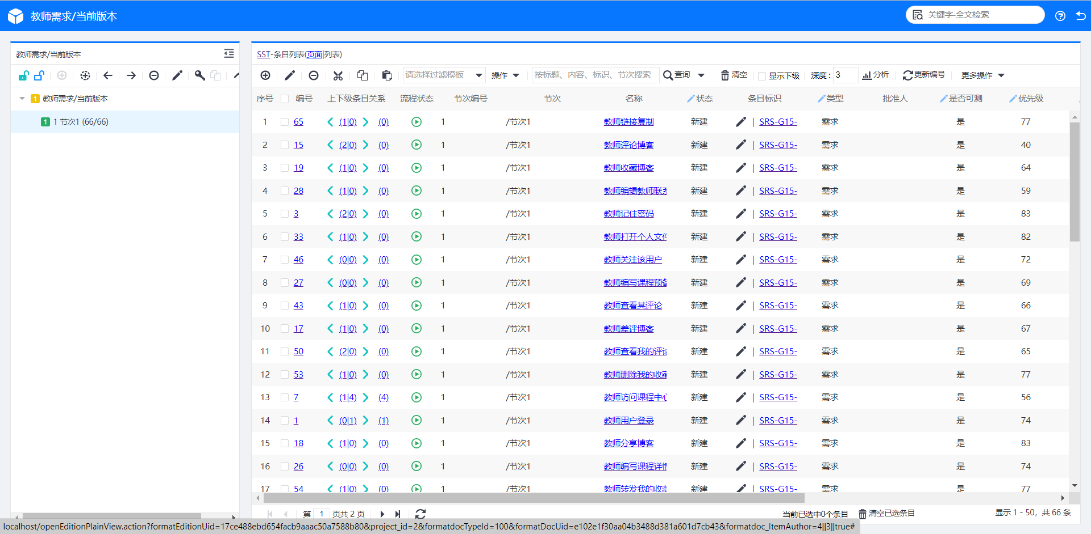
需求变更分析—管理工具
教师需求

Slide 10
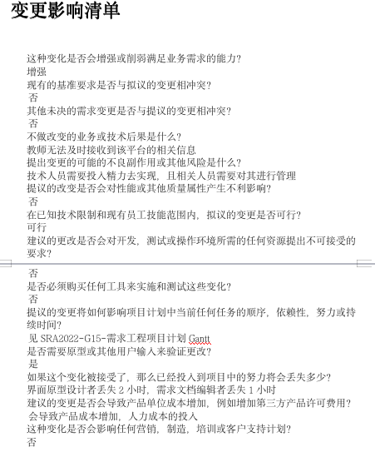
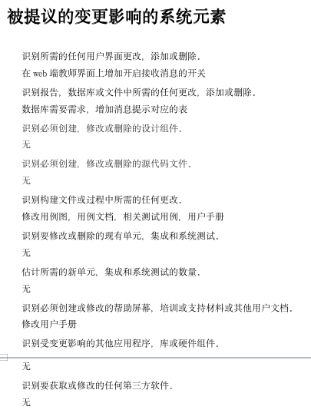
需求变更分析—需求变更报告

Slide 11
03
变更申请及CCB组织

Slide 12
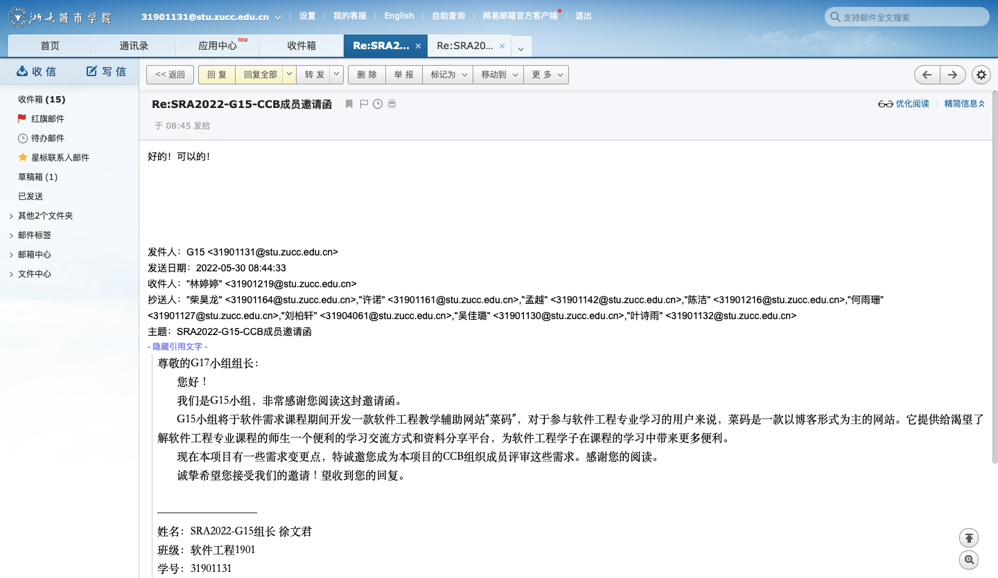
变更申请及CCB组织
我们还邀请了同为常规选题的G01小组组长张丁元、G17小组组长林婷婷、G20小组组长姚毅铭、助教许诺加入我们小组的CCB组织，考虑到选题相同，他们对应的需求变更一定有自己独到的见解并且会为我们提供宝贵的意见。

Slide 13
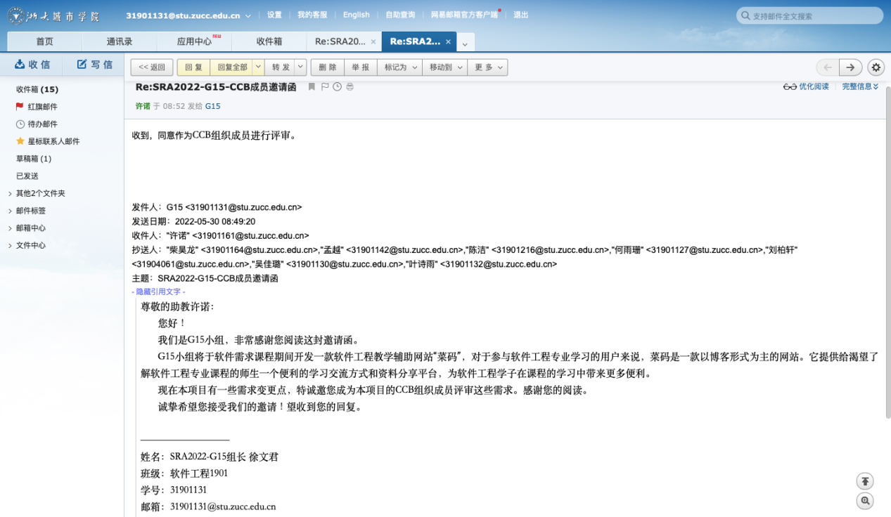
变更申请及CCB组织

Slide 14
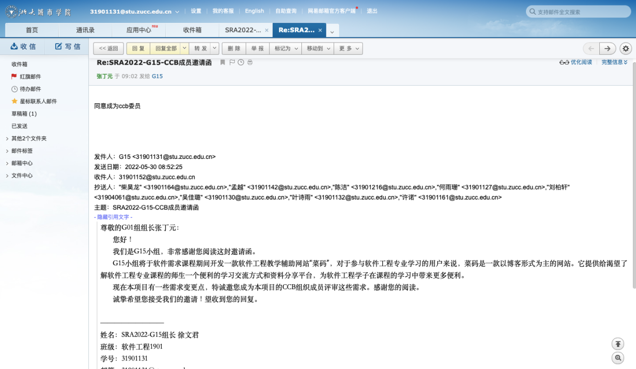
变更申请及CCB组织

Slide 15
变更申请及CCB组织

Slide 16
04
需求变更实现

Slide 17
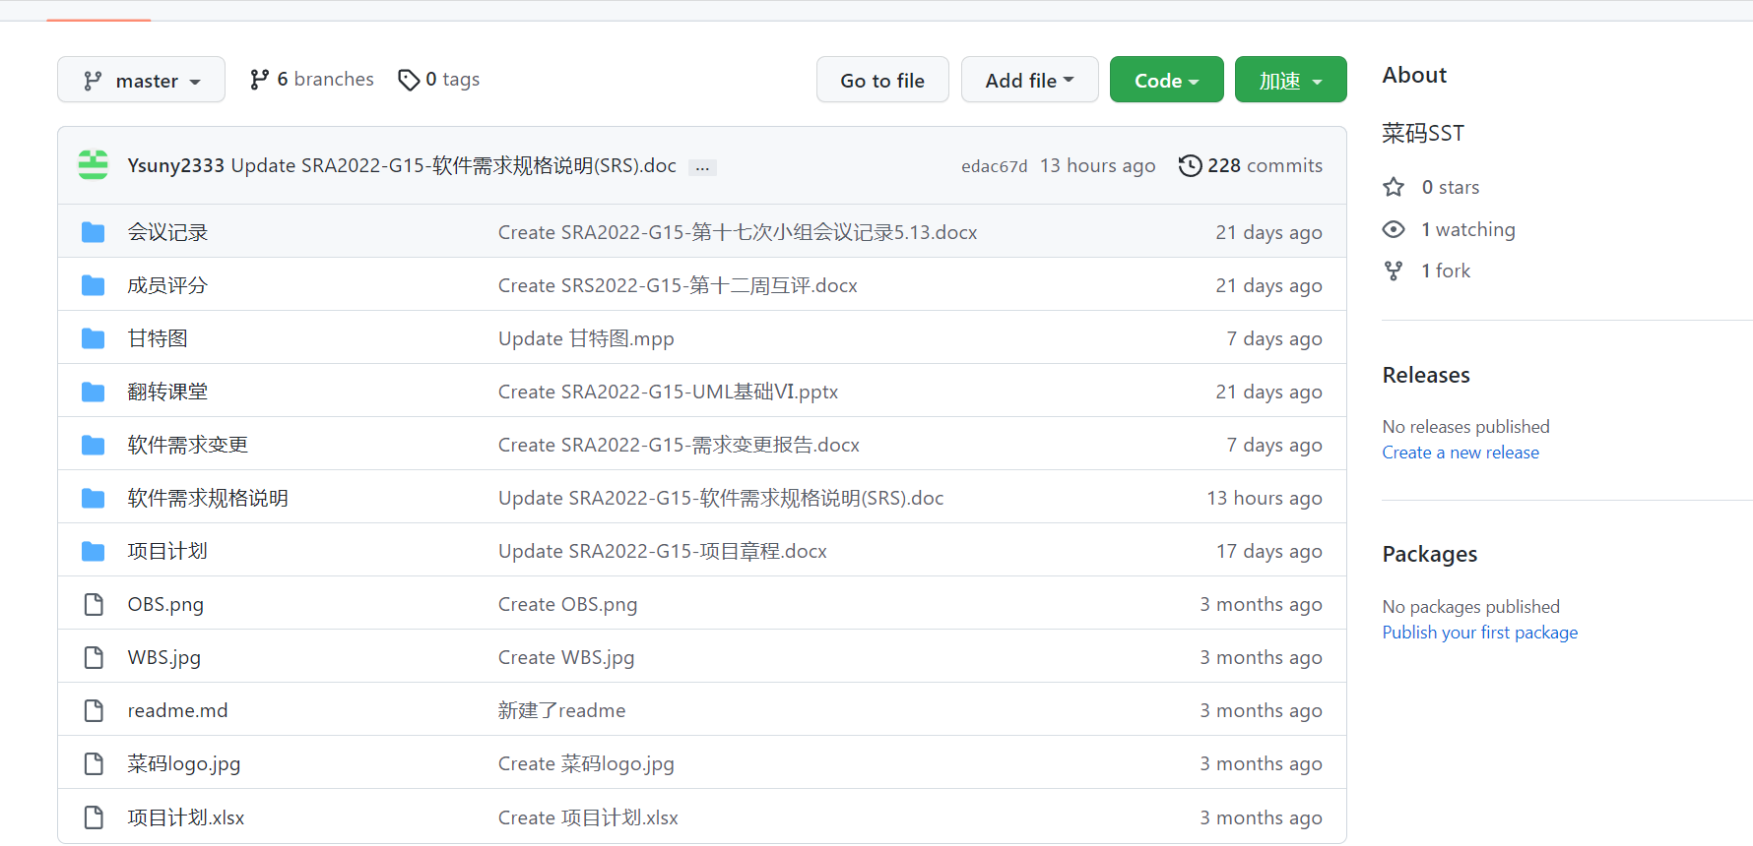
配置管理工具
在实现需求变更的过程中，我们选用git作为配置管理工具

Slide 18
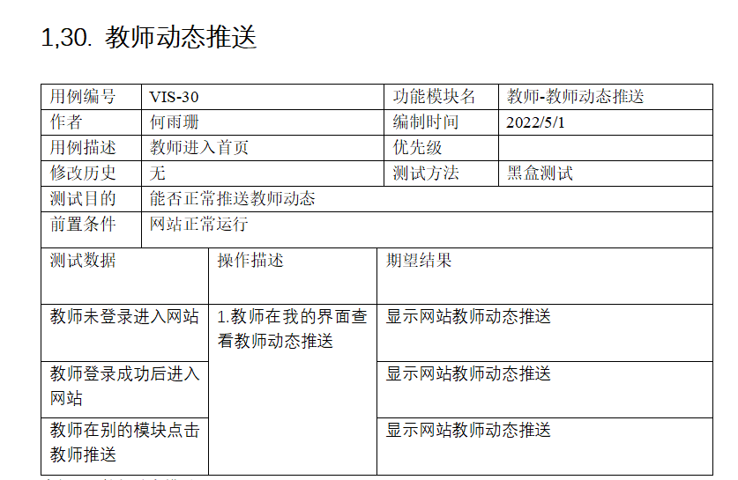
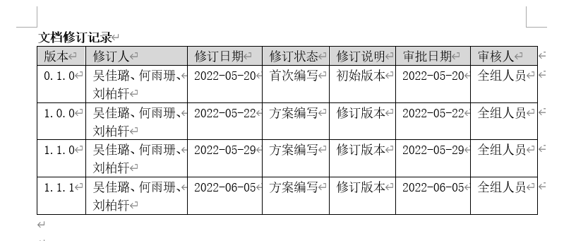
文档更新
确定需求变更后，对相关的需求文档进行更新。如：测试用例更新。

Slide 19
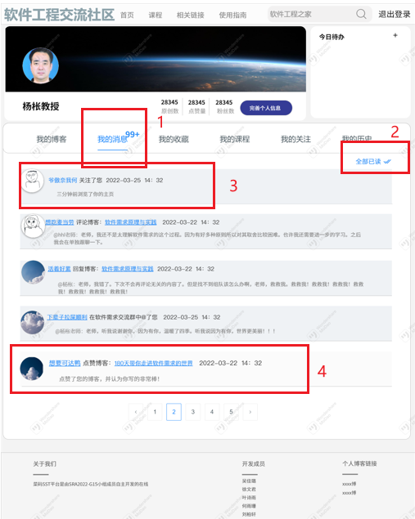
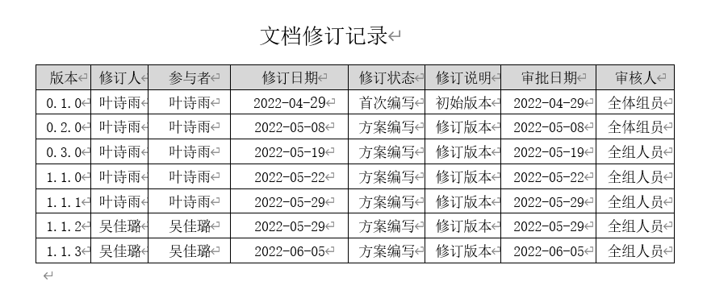
文档更新
用户手册更新
1. 查看自己的消息。右上角会有消息条数显示，提醒用户有多少消息未读。 2. 全部已读按钮，点击可以将未读消息标记为全部已读，省去垃圾信息的观看时间。 3. 新消息用淡蓝色的框提示，提醒用户为新消息。可以提示别人的关注、新的回复、新的评论、新的私聊消息等等。 4. 当消息已读时，消息的显示框有淡蓝色变为白色提示用户该消息已读。

Slide 20
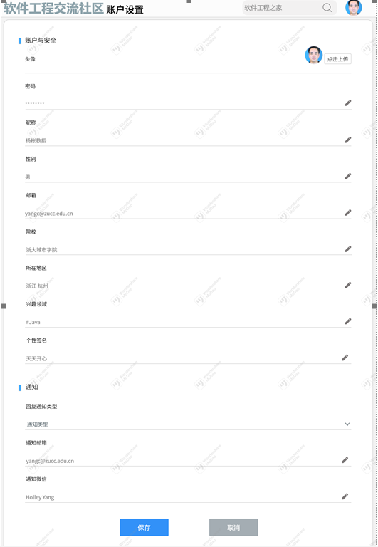
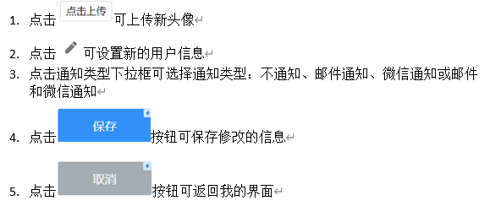
文档更新
用户手册更新

Slide 21
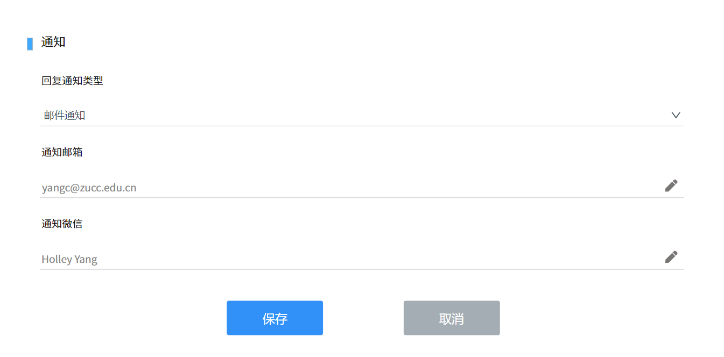
界面原型更新

Slide 22
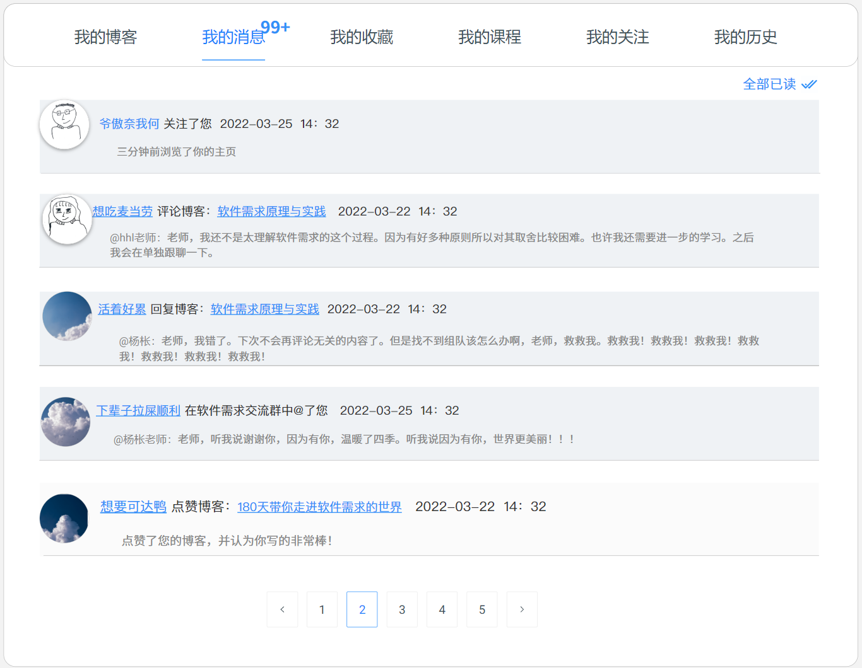
界面原型更新

Slide 23
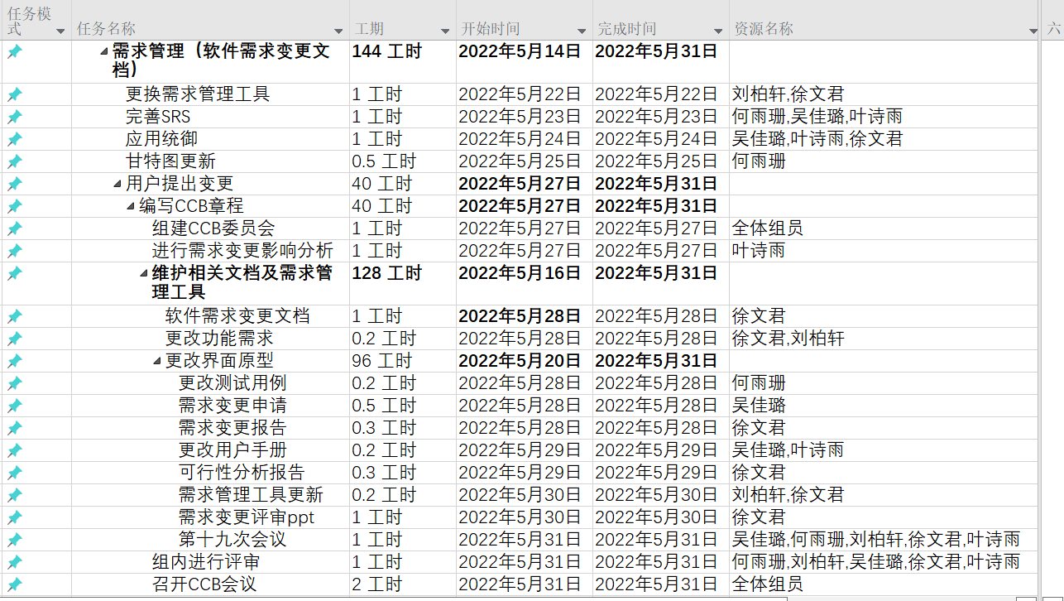
甘特图更新

Slide 24
05
参考资料

Slide 25
参考资料
[1]张海藩,牟永敏.软件工程导论[M].清华大学出版社:北京,1996:35-54.
[2] GB+T-8567-2006.国标《计算机软件文档编制规范》
[3] GB/T19000—2008/ISO9000.国标《质量管理体系 基础和术语》
[4] IEEE 610.12-1990 [R2002] ，IEEE标准软件工程术语表
[5] 软件需求（第三版）[美]Karl Wiegers, Joy Beatty著，李忠利 李淳 霍金健 孔晨辉 译 出版社:清华大学出版社ISBN：9787302426820
[6] IT项目管理 (第八版) [美]Kathy Schwalbe 著，孙新波 朱珠 贾建锋 译 出版社:机械工业出版社:ISBN：9787111582335
[7] GB/T 8567-2006.国标《计算机软件文档编制规范》

Slide 26
06
小组分工

Slide 27
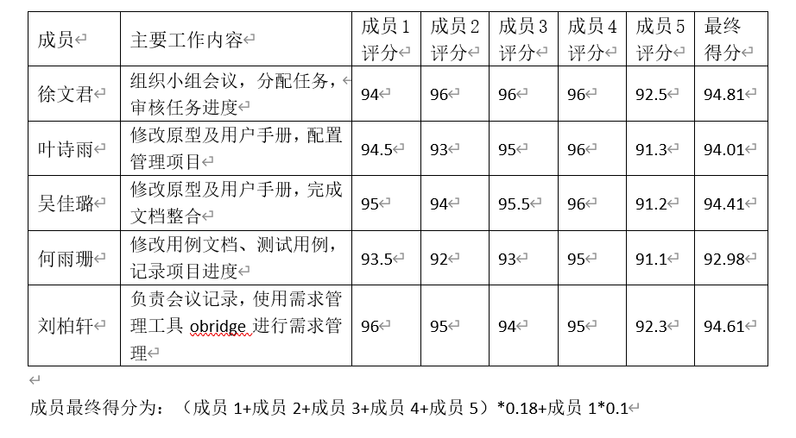
小组分工

Slide 28

团队建设
针对团建次数不足的问题，我组在周二进行了一次团建，并在团建过程中结合组内评审与预评审，对我们当前阶段工作所存在的问题进行了讨论并作了会议纪要，在团建结束后，对各项内容进行了修改和完善
团建照片

Slide 29
谢谢观看

